Slide 1
De persoonlijke gezondheidsomgeving (PGO).
Wat moet je ermee als communicatieprofessional?

Slide 2
Even voorstellen: - Communicatie-collega - Senior adviseur Zorginstituut Nederland - Ervaringsdeskundige/ouder/dochter - Bestuurslid patiëntenorganisatie - Adviesraad ZorgkaartNederland - Veel gaat goed maar het kan en moet nog beter…

Slide 3
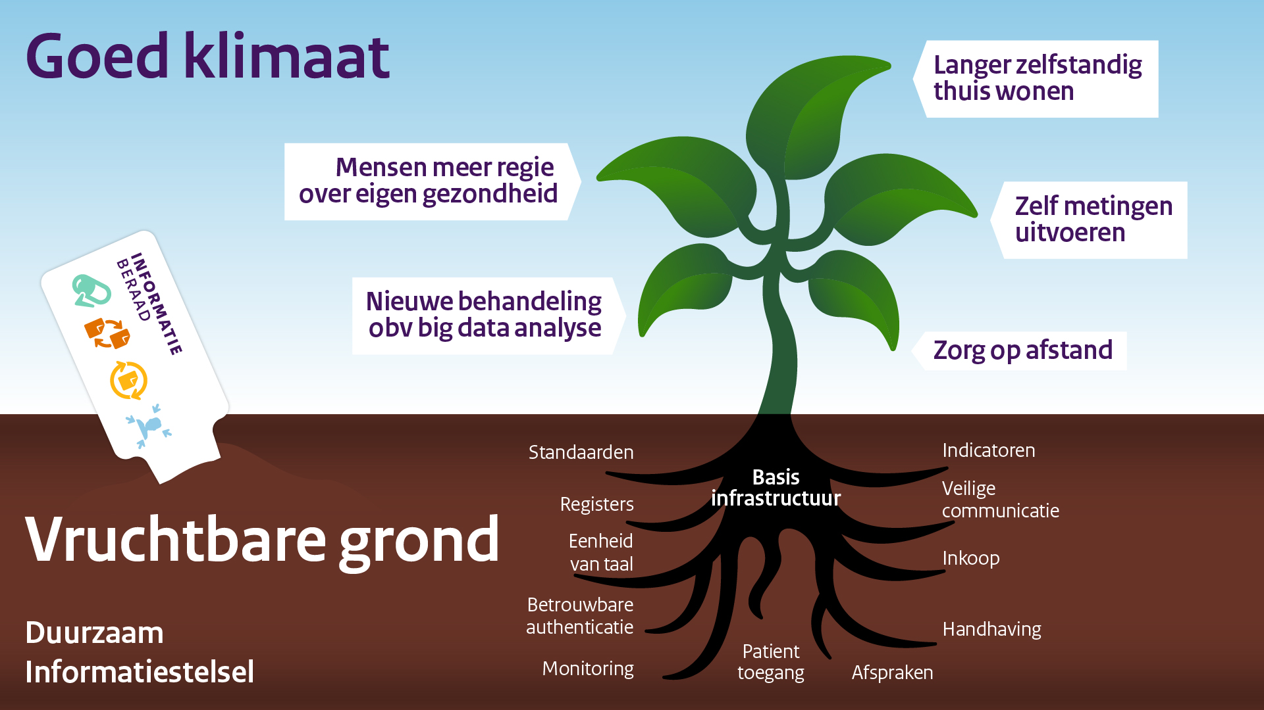
Informatieberaad Zorg (sinds 2014)
Bestuurlijke samenwerking tussen deelnemers uit het zorgveld en het ministerie van VWS. Samen werken aan een duurzaam informatiestelsel voor de zorg.

Slide 4
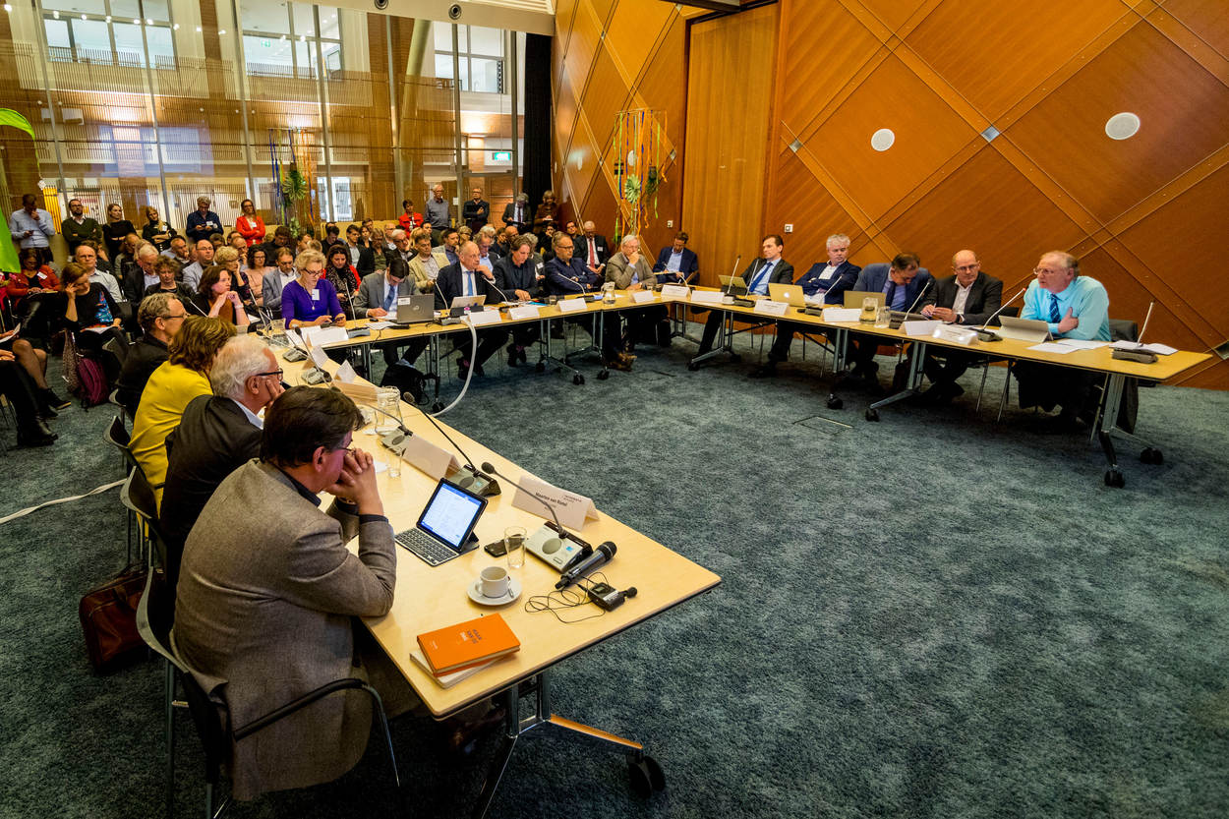
Deelnemers:
Actiz
Federatie Medisch Specialisten GGZ Nederland
InEen KNGF
KNMP
LHV
NFU
NHG
NVZ
Patiëntenfederatie Nederland
VGN
VNG
V&VN
ZN
Ministerie VWS
Informatieberaad (bestuurders) en Kerngroep (beleidsmedewerkers) komen ongeveer 4x per jaar bij elkaar.
Organiseren ook MeetUps met presentaties, workshops voor en door zorgorganisaties, ook raakvlakken met communicatie.

Slide 5
Vier doelen vastgesteld die als leidraad gelden voor alle programma’s, projecten en activiteiten in de zorg:
1. medicatieveiligheid 2. patiënt centraal 3. gestandaardiseerde informatie-uitwisseling 4. eenmalig vastleggen van gegevens
Patiënt centraal: Alle zorgverleners bieden vanaf 1 januari 2020 patiënten de mogelijkheid hun medische informatie digitaal en gestructureerd in te zien en die gegevens te ontsluiten voor hun PGO waaraan zij hun eigen gegevens kunnen toevoegen.
MedMij bepaalt de spelregels (afsprakenstelsel) voor de uitwisseling van gegevens tussen PGO’s en zorgverleners.

Slide 6
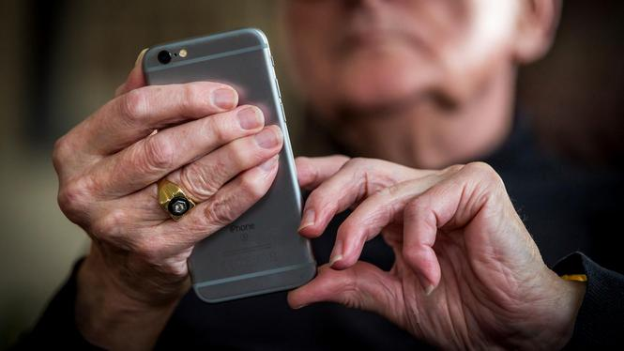
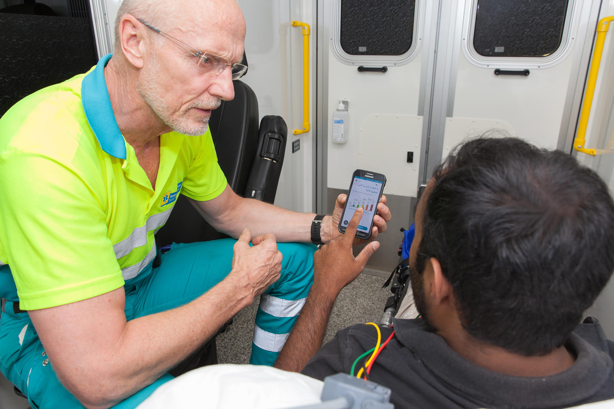
Communicatieprofessional in de zorg:
Verdiept zich in informatiebeleid in de zorg (markt en overheid)
Zorgt dat hierover regelmatig contact is met bestuurder, beleidsmedewerker, ICT/CIO en koepelorganisatie
Verbindt doelstellingen en uitgangspunten eigen organisatie met die van het Informatieberaad Zorg (communicatiestrategie)
Bereidt zich voor op de komst van PGO’s (soorten en verschillen)
Beschouwt PGO als onderdeel van online dienstverlening en online communicatie

